Slide 1

ПРОЕКТНА ПРЕЗЕНТАЦИЈА
AEGIS
Агентно базирано етичко хакирање со LLM
Локална Purple-Team платформа за проценка, верификација и ретестирање
Docker лабораторија • Nmap • Ollama • Policy & Ethical Guards
Изработила: Марија Ѓорѓиева
2026
Notes:
На овој слајд го претставувам AEGIS како локална, контролирана Purple-Team платформа. Главната идеја е да го спојам реалното скенирање со Nmap и проверката на сервисот со локални јазични модели, но моделот никогаш сам не прогласува ранливост.

Slide 2
01 • ВОВЕД
Зошто AEGIS?
LLM може да помогне во анализа, но без контрола може да донесе погрешна или ризична одлука
Проблем
Решение
Цел
Обично скенирање покажува дека портата е отворена. Тоа само по себе не докажува ранливост и не кажува дали проблемот е поправен.
AEGIS комбинира Nmap, детерминистички верификатор, повеќе локални LLM улоги и policy проверки во еден повторлив процес.
Да добиеме проверлив резултат: OPEN, FIXED или NO_FINDING, придружен со извештај и audit trail.
Клучен принцип
LLM објаснува и сумира. Верификаторот одлучува дали наодот навистина постои.
AEGIS • локална Purple-Team лабораторија
02
Notes:
Воведот треба да ја постави разликата меѓу откривање и докажување. Nmap може да каже дека сервисот слуша на порта, но AEGIS користи специјализиран верификатор: за Redis проверува дали бара автентикација, а за веб сервисот само потврдува дека сервисот одговара.

Slide 3
02 • МЕТОДОЛОГИЈА
Red, Blue и Purple улогите во AEGIS
Куќата е локалниот компјутер и Docker лабораторијата
КУЌАТА = локален компјутер + Docker lab | ВРАТИ = порти 6380 / 8082 | КАТАНЕЦ = authentication
RED TEAM
BLUE TEAM
PURPLE TEAM
ПРОБЛЕМ / ПРОВЕРКА
РЕШЕНИЕ / ЗАШТИТА
КРАЈНА ЦЕЛ / ПОВРАТНА ВРСКА
Проверува дали вратата е отклучена
Го ограничува и го поправа проблемот
OPEN → PATCH → FIXED
Nmap ги наоѓа портите.
Redis / HTTP verifier потврдува.
Metasploit catalog само прегледува.
Policy + Ethical Scope Guard
Prompt / Transfer Guard
Redis закрпа + Retest
Истата проверка се повторува после поправката и остава audit trail.
AEGIS = инспектор кој проверува само сопствена куќа, запишува доказ и не ја обива вратата автоматски.
AEGIS • локална Purple-Team лабораторија
03
Notes:
Овој слајд ја користи аналогијата со куќа. Red Team гледа дали портата е отворена и дали Redis прифаќа PING без клуч. Blue Team применува политика, ја блокира ексфилтрацијата и додава requirepass. Purple Team ја споредува состојбата OPEN со состојбата после закрпата и бара FIXED.

Slide 4
03 • АРХИТЕКТУРА
Како е составен системот
Кориснички интерфејс, оркестратор, алатки, модели и докази
КОРИСНИК
FastAPI оркестратор
Docker labs
Policy gate • scope gate
route /run-assessment
web-lab :8082
redis-lab :6380
AEGIS dashboard
Target registry
Mission controls
Prompt console
Reports & audit
Tool agents
Ollama
Nmap • HTTP verifier
Redis verifier
llama3.2:1b
llama3.2:3b
Evidence layer
Metasploit
http://127.0.0.1:8000
Reports • audit JSONL
OPEN / FIXED / NO_FINDING
Каталог само
execution disabled
Секој чекор се запишува како evidence: кој агент работел, што видел и зошто донел одлука.
AEGIS • локална Purple-Team лабораторија
04
Notes:
Архитектурата е поделена во слоеви. FastAPI не се поврзува директно со произволен интернет домаќин. Target registry прво открива Docker лаборатории со AEGIS labels, а корисникот мора рачно да одобри една. Дури потоа се повикуваат Nmap и верификаторот.

Slide 5
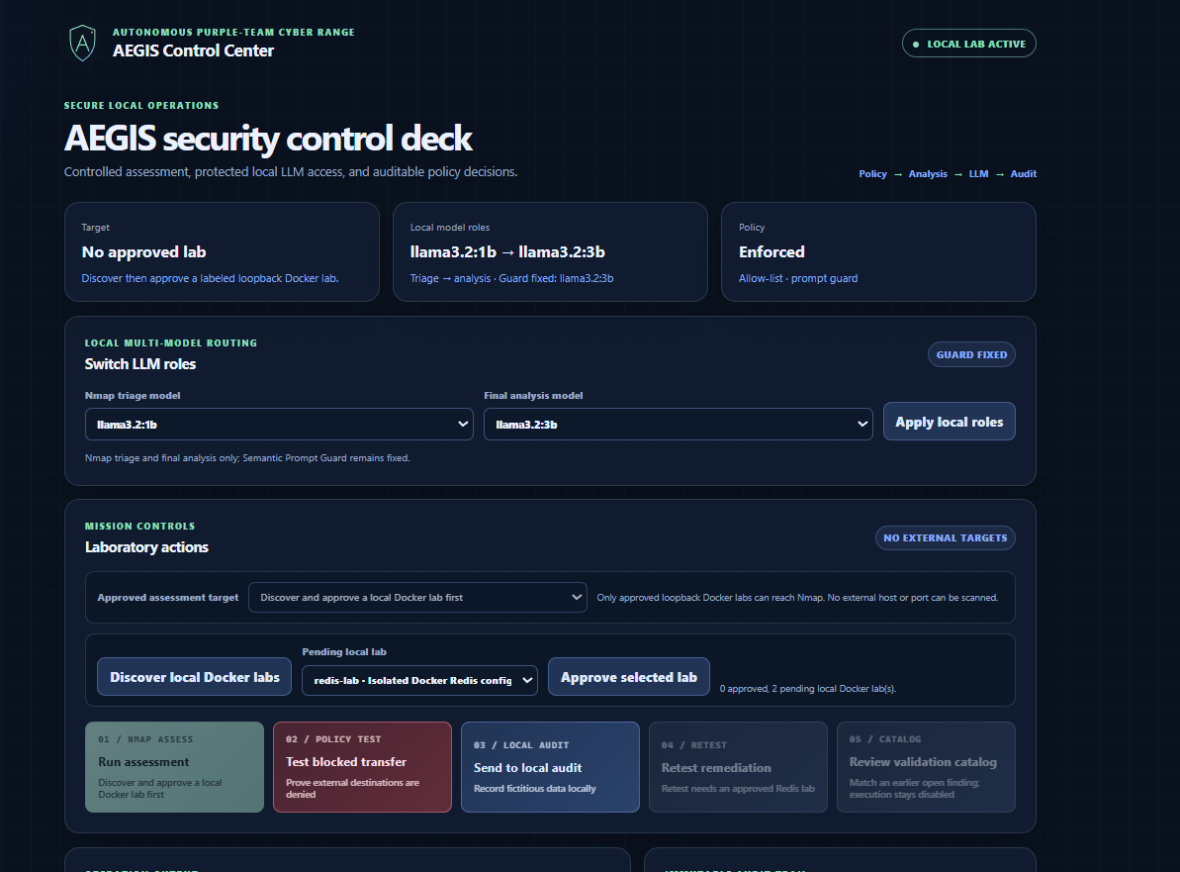
04 • ПОДГОТОВКА
Discover и Approve пред скенирање
Корисникот прво ги открива локалните Docker лаборатории, па рачно одобрува една мета
1 DISCOVER
Docker labels → PENDING local labs
Docker labels + 127.0.0.1 binding → PENDING
↓
2 APPROVE
Human-in-the-loop одлука
Корисникот избира target од dropdown и клика Approve.
↓
3 ETHICAL SCOPE
APPROVED само ако е 127.0.0.1
Без approval / надвор од loopback → BLOCKED; tools_called = [].
AEGIS • локална Purple-Team лабораторија
05
Notes:
Ова е првиот вистински чекор во интерфејсот. Discover не скенира мрежа, туку ги бара активните Docker контејнери со AEGIS labels. Тие почнуваат како PENDING. Корисникот мора да избере и да одобри. Без тоа, Policy и Ethical Scope Guard го стопираат assessment-от пред Nmap.

Slide 6
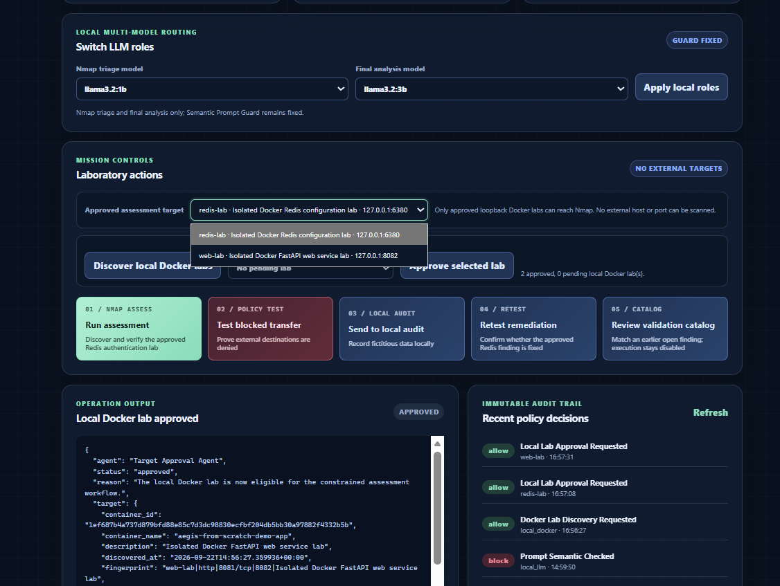
05 • ИЗБОР НА ЛАБОРАТОРИЈА
Web или Redis: што значи секоја мета
Истиот интерфејс води кон различен verifier и различен очекуван исход
web-lab • 127.0.0.1:8082
FastAPI / Uvicorn сервис. AEGIS проверува дали сервисот одговара и очекува NO_FINDING кога нема потврден наод.
redis-lab • 127.0.0.1:6380
Redis база за демонстрација на CWE-306. Без лозинка дава OPEN, со --requirepass и retest дава FIXED.
МОЖНИ СОСТОЈБИ
NOT APPROVED → BLOCKED | APPROVED + web → NO_FINDING | Redis без auth → OPEN | Redis по patch → FIXED
AEGIS • локална Purple-Team лабораторија
06
Notes:
Web и Redis се две различни лаборатории. Web сервисот е за service discovery и намерно нема verified finding. Redis е сценариото со наод: прво OPEN кога PING поминува без лозинка, а потоа FIXED кога PING враќа NOAUTH. Ако target не е approved, резултатот е BLOCKED пред алатките.

Slide 7
06 • LLM ОРКЕСТРАЦИЈА
Кој модел за која задача
Моделите не се случајно менувани: секој има јасна улога во pipeline-от
llama3.2:1b или 3b
llama3.2:3b
llama3.2:3b или 1b
Nmap triage
Избраниот модел чита structured scan
Класификација: web / database
Semantic Prompt Guard
Проверува injection и override
Fail-closed одлука
Final analysis / recommendations
Може да се смени од UI
Секогаш после verifier
Nmap XML / JSON
→
Prompt input
→
Verified finding
Опционално: OpenRouter може да се активира само со сопствен API key. Во основната демонстрација сите модели се локални преку Ollama.
AEGIS • локална Purple-Team лабораторија
07
Notes:
Моделот за Nmap triage не одлучува дали постои ранливост. Тој само го класифицира сервисот и дава контекст. Semantic Prompt Guard е посилен локален модел кој ги проверува prompt-ите. Финалната анализа може да користи друг модел, но препораката секогаш доаѓа после детерминистичкиот verifier.

Slide 8
07 • WORKFLOW
Од Docker target до проверен извештај
Целиот pipeline во редоследот што го извршува апликацијата
1
2
3
4
5
6
7
8
9
Discover
→
Approve
→
Policy
→
Nmap
→
Triage
→
Verify
→
Report
→
Catalog
→
Retest
Docker labels
loopback only
scope gate
real tool call
local LLM
socket / HTTP
OPEN evidence
msfconsole review
FIXED after patch
Позитивен пример • redis-lab:6380
Nmap детектира open 6380, но Redis verifier преку PING детерминистички произведува CWE-306 (OPEN). LLM не измислува наод.
Затворање на циклусот • Retest
По --requirepass во docker-compose.yml, Retest повторува socket тест, добива -NOAUTH и ја менува состојбата од OPEN во FIXED.
AEGIS • локална Purple-Team лабораторија
08
Notes:
Каталогот е посебен чекор помеѓу Report и Retest. Тој не стартува exploit, туку само овозможува listing и controlled match за верификуван OPEN finding. После тоа операторот внесува закрпа, а Retest ја проверува состојбата повторно.

Slide 9
08 • ЛАБОРАТОРИСКА ОКОЛИНА
Изолација и потребни ресурси
Сè работи локално, на loopback адреси, во Docker
Хардвер
Софтвер
Изолација
Windows 11 машина
Минимум 8 GB RAM за удобно работење
Слободен простор за Docker images и модели
Docker Desktop
Python + FastAPI
Nmap CLI
Ollama + llama3.2:1b / 3b
Metasploit Framework (msfconsole)
Docker ports се врзани само на 127.0.0.1. Data Exfiltration Guard / TransferGuardian спречува испраќање извештаи кон надворешен домен. Нема автоматски payload.
web-lab 127.0.0.1:8082 → 8081
redis-lab 127.0.0.1:6380 → 6379
Target Registry Guard = Docker label + explicit human approval
Безбедносно предупредување
Операциите се наменети само за сопствената лабораторија. Не додавај надворешен target без експлицитна дозвола и одделена, изолирана средина.
AEGIS • локална Purple-Team лабораторија
09
Notes:
Пред демонстрацијата се нагласува дека околината е лабораторија, а не production мрежа. Docker Compose ги подига двата сервиси. Target registry не чита произволни адреси, туку бара локални Docker labels и 127.0.0.1 port binding.

Slide 10

09 • СЦЕНАРИО A
Redis наод: OPEN
Отворена порта не е доволна. Наодот се потврдува со директен, не-деструктивен probe
Редослед
01
Nmap
6380/tcp е open на 127.0.0.1.
02
Redis verifier
Испраќа PING преку socket.
03
Доказ
+PONG без лозинка → CWE-306.
verification.status = "open"
finding = "CWE-306"
severity = "high"
AEGIS • локална Purple-Team лабораторија
10
Notes:
Во првото Redis сценарио target registry го открива redis-lab и корисникот го одобрува. Nmap гледа дека портата е отворена, но RedisAccessVerifier прави вистинска проверка: PING враќа +PONG и Redis прифаќа команда без authentication. Тоа е моментот кога системот создава проверен OPEN наод.

Slide 11
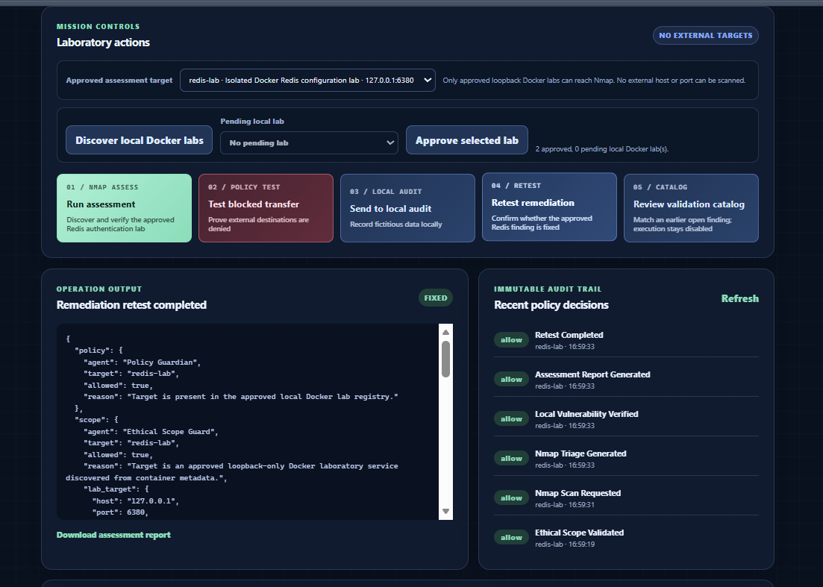
10 • СЦЕНАРИО B
Закрпа и retest: FIXED
Истата проверка потврдува дека authentication сега е задолжителна
PATCH
redis-server --requirepass …
RETEST
-NOAUTH → finding no longer verified
Статусот FIXED доаѓа од новиот verifier резултат и од споредбата со претходниот OPEN report. Nmap сè уште може да гледа open port, затоа што достапноста не значи и неавтентициран пристап.
AEGIS • локална Purple-Team лабораторија
11
Notes:
После remediation во compose е додаден Redis requirepass. Retest повторно го повикува Nmap и Redis verifier. Port 6380 останува open, но директниот PING без лозинка враќа -NOAUTH. Затоа AEGIS ја означува состојбата како FIXED, а не затоа што портата исчезнала.

Slide 12
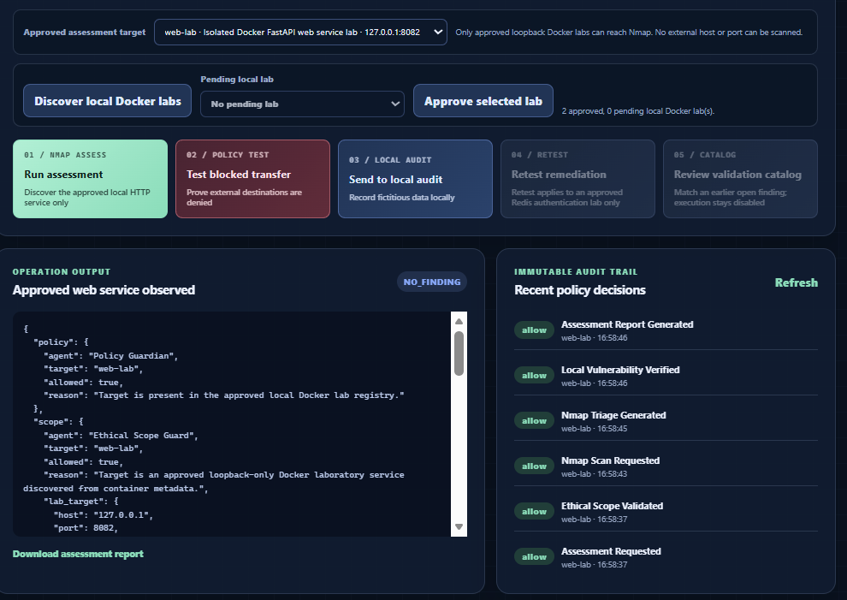
11 • СЦЕНАРИО C
Web сервис: NO_FINDING
Сервисот е достапен, но проценката нема доказ за ранливост
Што значи NO_FINDING?
Системот потврдил дека сервисот одговара, но не потврдил конкретна ранливост. Овој резултат е различен од FIXED.
Зошто LLM не одлучува?
LLM triage моделот само го класифицира набљудувањето и предлага следен безбеден чекор. HTTP verifier ја одредува состојбата.
Извештајот останува корисен: покажува што е измерено и што не е докажано.
AEGIS • локална Purple-Team лабораторија
12
Notes:
Ова сценарио покажува важна граница. Отворената веб порта и HTTP одговорот се service discovery, не доказ за exploitability. AEGIS го задржува NO_FINDING за да избегне претерано тврдење.

Slide 13
12 • MULTI-MODEL КОНФИГУРАЦИЈА
Избор на модел од интерфејсот
Моделите имаат одделни улоги, а операторот може да избере друга локална комбинација
llama3.2:1b
llama3.2:3b
Оpcionално
Nmap triage
брза класификација
мал footprint
Semantic Prompt Guard
финална анализа
локално и fail-closed
OpenRouter provider
само со сопствен API key
не е активен по default
Nmap result
Guard + recommendations
Provider swap
Пример од демонстрацијата
triage = llama3.2:3b • final analysis = llama3.2:1b • guard = llama3.2:3b
AEGIS • локална Purple-Team лабораторија
13
Notes:
На овој слајд покажувам дека multi-model не значи дека моделите се случајно сменети. Секој има улога. Во UI може да се постави модел за Nmap triage и друг за финална анализа. Semantic guard останува посебен и fail-closed. OpenRouter е подготвен како опционален provider, но локалниот режим е основниот демонстрациски режим.

Slide 14


13 • ЗАШТИТНИ МЕХАНИЗМИ
Ethical guard пред секоја ризична акција
AEGIS блокира prompt injection, непотребна ексфилтрација и target надвор од дозволениот scope
BLOCK
tools_called = []
policy.allowed = false
scope.allowed = false
LLM не добива команда
ALLOW
BLOCK
Безбедно едукативно прашање стигнува до локалниот LLM и добива одговор.
Непознат target или обид за override се блокира пред алатката или моделот.
AEGIS • локална Purple-Team лабораторија
14
Notes:
Овде ја покажувам разликата меѓу Policy/Ethical Scope Guard и Semantic Prompt Guard. Првиот контролира каде смее да се работи, вториот контролира што смее да стигне до LLM. Ако target не е одобрен, Nmap воопшто не се повикува. Ако prompt се обидува да ги заобиколи правилата, моделот не добива input.

Slide 15
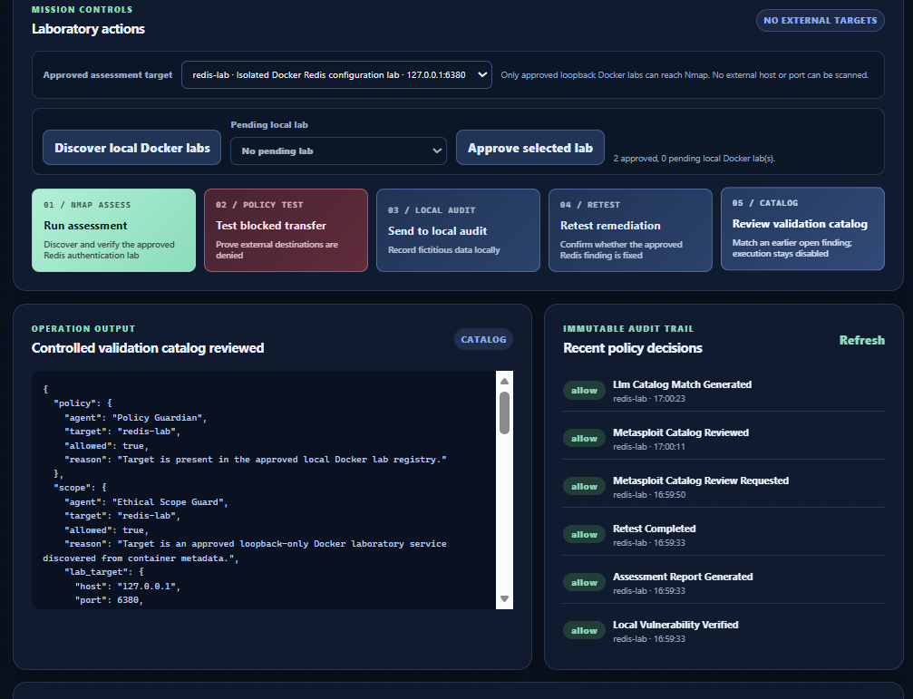
14 • КОНТРОЛИРАНА ВАЛИДАЦИЈА
Metasploit каталог без автоматизиран напад
AEGIS ги наоѓа соодветните модули за преглед, но автоматското извршување е строго исклучено
2 • MATCH
3 • REVIEW
AI селекција
Човечка одлука
llama3.2:3b споредува verified OPEN finding со листата на дозволени имиња. Моделот предлага match само ако каталогот врати кандидат. Параметрите се прикажуваат за едукативен преглед.
execution: disabled е задолжително. Операторот или професорот ги прегледува доказите, а секоја понатамошна офанзивна активност бара посебна, изолирана и одобрена средина.
→
→
1 • LIST — локален каталог
msfconsole listing; auxiliary кандидати; нула payload и execution.
Забелешка за Windows: каталогот е опционален. Ако локалната Ruby компонента е блокирана од Windows Security, статусот е UNAVAILABLE, а останатите делови на AEGIS продолжуваат нормално.
AEGIS • локална Purple-Team лабораторија
15
Notes:
Ова е намерно ограничен дел. Кодот го поддржува listing и match, но AEGIS не извршува Metasploit exploit. Тоа е коректно за етичка лабораторија. Во моменталната конфигурација native Ruby делот може да биде блокиран од Windows Security, па не треба да тврдиме дека имаме демонстриран exploit.

Slide 16
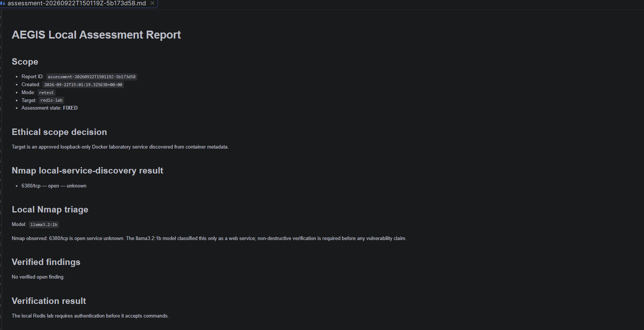
15 • ДОКАЗИ
Извештај, audit trail и репродуктивност
Секој run остава трага што може да се прегледа и спореди
Што се запишува?
• target и scope одлука
• точната алатка и нејзиниот резултат
• моделот што ја направил triage анализата
• verified finding и препорака
• report ID и retest споредба
Audit trail = оперативна трага за демонстрација и debugging. Не го претставуваме како криптографски immutable ledger.
AEGIS • локална Purple-Team лабораторија
16
Notes:
Извештајот е Markdown и се зачувува во reports директориумот. Audit trail е append-only JSONL на апликациско ниво. Тоа е доволно за лабораториска демонстрација и за да се види кој агент што направил, но не го нарекувам криптографски immutable систем.

Slide 17
16 • ПОКРИЕНОСТ
Што е имплементирано и кои се границите
Транспарентната проценка е дел од етичкиот дизајн
Барање / способност
Статус
Nmap повик + agent triage
Има
Проверка на ранливост + report
Има
Patch → policy/retest
Има
Повеќе локални модели
Има
Ethical scope и prompt блокирање
Има
Metasploit listing / match
Делумно
Автоматски exploit / ексфилтрација
Исклучено
OpenRouter cloud модел
Опционално
Оваа листа ја кажува реалната состојба: AEGIS демонстрира безбедна проценка, а не неконтролиран офанзивен автомат.
AEGIS • локална Purple-Team лабораторија
17
Notes:
Овој слајд е корисен ако професорот праша што точно е завршено. Не тврдам дека има активен exploit. Има локален Nmap, агенти, verifier, multi-model, reports и retest. Metasploit делот е listing/match со execution disabled, а OpenRouter е само опционален provider.

Slide 18
17 • ЗАКЛУЧОК
Што демонстрира AEGIS
Безбедна и детерминистичка оркестрација на алатки и модели во локална лабораторија
1
Реален алат, а не симулација
Nmap и Metasploit се повикуваат како системски процеси, а структурираниот резултат се предава на Triage агентот за анализа и контекст.
Демо редослед за одбрана
1 Discover + approve
2 Run web-lab → NO_FINDING
3 Run redis-lab → OPEN
4 Patch Redis
5 Retest → FIXED
6 Prompt BLOCK + transfer BLOCK
2
Проверлив и точен наод
Verifier модулите детерминистички одлучуваат OPEN, FIXED или NO_FINDING. LLM помага за контекст, објаснување и препорака, но не ја прогласува ранливоста.
3
Строги етички граници
Scope, Prompt и Transfer заштитниците спречуваат надворешни мети, измамнички команди и истекување податоци. Офанзивното извршување останува исклучено.
AEGIS • локална Purple-Team лабораторија
18
Notes:
На крајот го поврзувам целиот проект со кратка демонстрација: прво web NO_FINDING, потоа Redis OPEN, рачна закрпа, Redis FIXED retest, а на крај prompt и transfer BLOCK. Така професорот гледа и реален алат, и LLM, и заштитни механизми.

